Slide 1
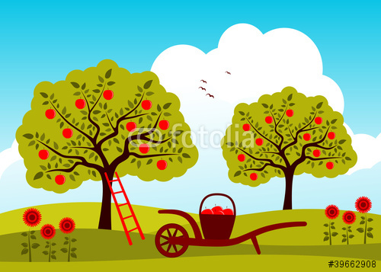
기묘한 농장 이야기
백성현
Prototype

Slide 2

기본 흐름
타이틀 씬
기본 상태
상점
구조물 배치
세이브
스테이지 시작
탐색
종료
농장전경 씬
스테이지 씬
농장일 스테이지
판매 스테이지

Slide 3
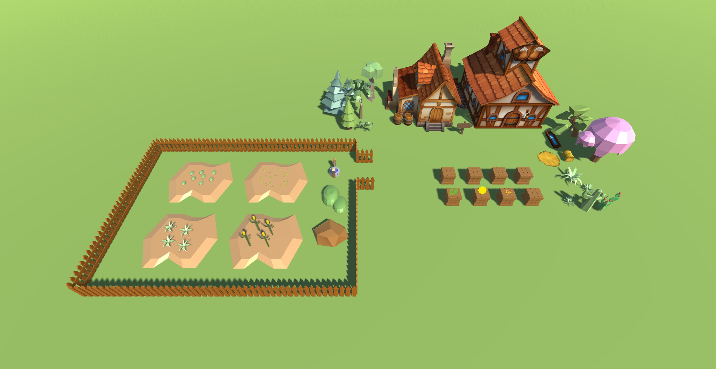
농장 전경
구조물
배치하기
탐 색
스테이지
시작
상 점

Slide 4

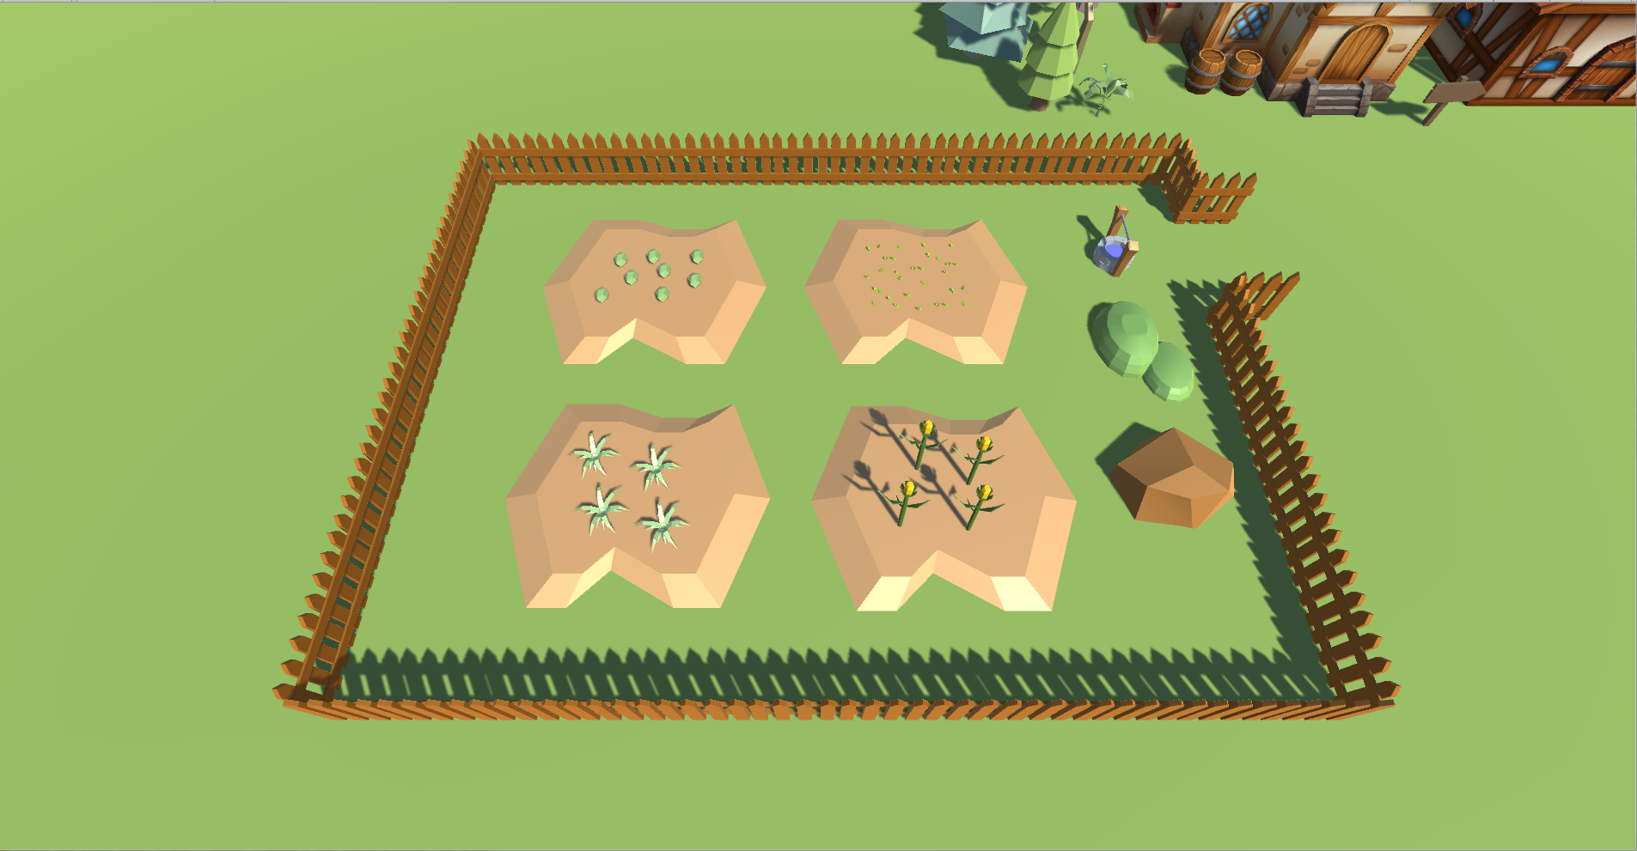
스테이지 구성 – 농장일
1st Step
물
2nd Step
비료
흙
3rd Step
Complete

Slide 5
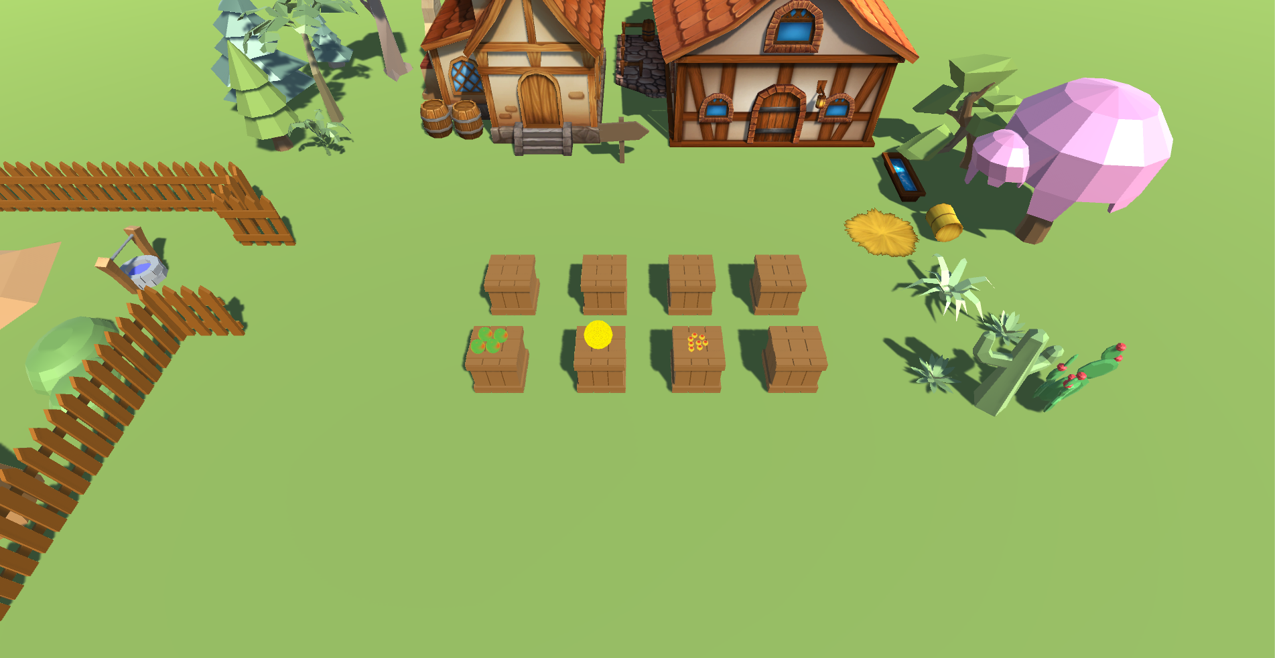
스테이지 구성 - 판매
사과 | 평균가
S | 100
A | 80
B | 55
C | 50
흥정
시도
추가
배치
사과 | 손님의 구매가
S | 100 +- ?%
A | 80 +- ?%
B | 55 +- ?%
C | 50 +- ?%
도둑
잡기
전환
바로
끝내기

Slide 6
스테이지 구성 – 판매 중 도둑잡기 전환
직접
잡기
어깨
고용
번개
튀기기
돌아가기

Slide 7
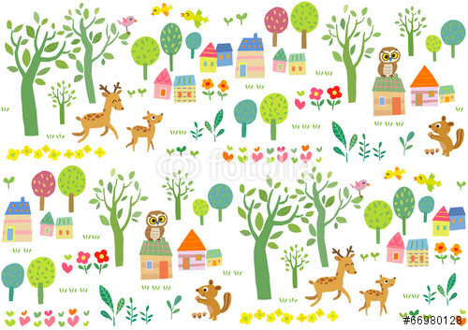
물어볼 것이 있으신가요?

